Slide 1

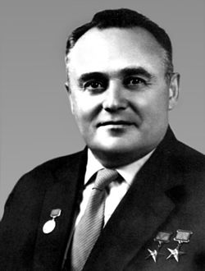
БЕЛГОРОДСКИЙ ГОСУДАРСТВЕННЫЙ АГРАРНЫЙ УНИВЕРСИТЕТ
им. В.Я. Горина
Управление библиотечно-информационных ресурсов
«Адмирал Вселенной»
К 100-летию со дня рождения Сергея Павловича Королёва
2017 год

Slide 2
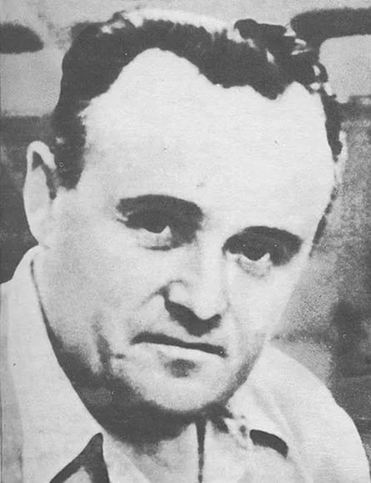
Сергей Павлович Королёв
1907 г – 1966 г
Крупнейшая фигура XX века в области космического ракетостроения и кораблестроения
Основоположник практической космонавтики
Создатель советской ракетно-космической техники
Благодаря его идеям был осуществлён запуск первого искусственного спутника Земли и первого космонавта Юрия Гагарина

Slide 3
Ш4Р 1 Р 69 Романов А.П. Королев.-.:Мол.гвардия,1990.-479 с., ил.-(Жизнь замечат. людей. Сер. биогр .; Вып.708.)
Книга о человеке, с чьим именем связано одно из величайших завоеваний науки и техники – открытие эры освоения человечеством космического пространства, - Сергее Павловиче Королеве

Slide 4
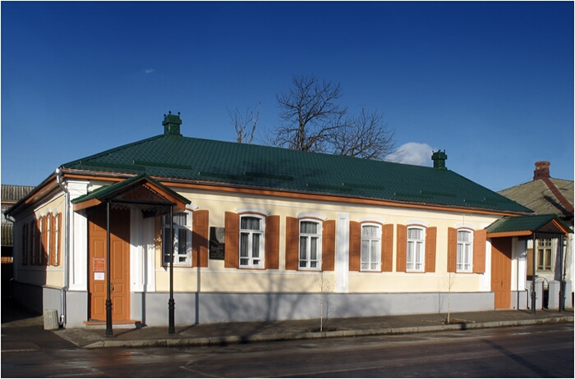
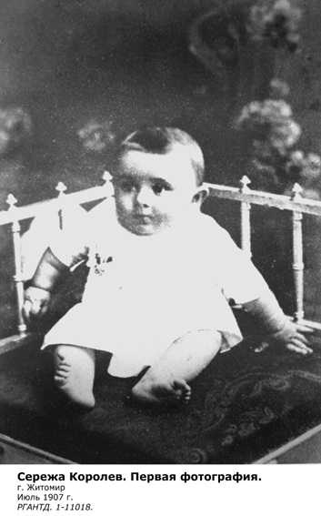
Детство
Сергей Павлович Королев родился 30 декабря 1906 года (12 января 1907) года на Украине, в г. Житомире в семье преподавателя словесности Павла Яковлевича Королева
Сережа Королёв. Первая фотография
Дом семьи Сергея Королева
в г. Житомире

Slide 5
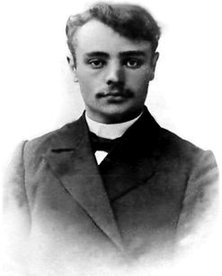
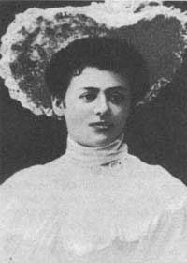
Отец – Павел Яковлевич Королев – очень одаренный трудолюбивый, но небогатый человек, был учителем житомирской гимназии. Мать – Мария Николаевна Москаленко купеческая дочка. Жизнь у родителей не сложилась с самого начала. Вскоре, после переезда в Киев, родители разошлись, когда Сереже было 5 лет. По решению матери маленького Сережу отправили в Нежин к бабушке и дедушке по материной линии
Родители Сергея Королёва

Slide 6
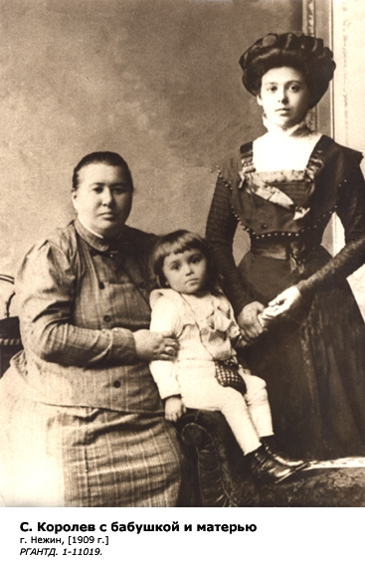
С. Королев с бабушкой и мамой
город Нежин 1909 год

Slide 7
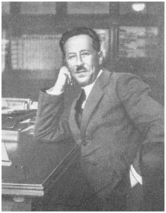
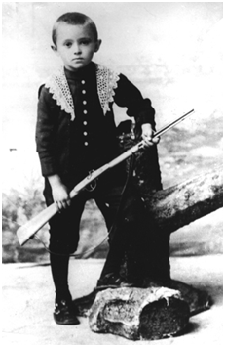
В 1917 году мать Сережи и ее новый муж, молодой инженер Григорий Михайлович Баланин, переехали в Одессу и взяли с собой Сережу. В стране наступили трудные революционные годы, голод, разруха, бесконечная смена власти. Только в феврале 1920 года жизнь стала налаживаться. Обучаясь в гимназии Сергей отличался от одноклассников исключительными способностями и неукротимой тягой к авиационной технике, находил время для занятий во многих кружках. После закрытия гимназии Сергей получал образование дома, так как отчим помимо педагогического образования имел еще и техническое

Slide 8
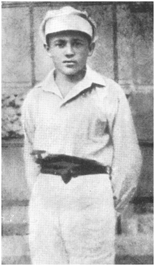
Годы учёбы
Зная о склонности пасынка, отчим Григорий Михайлович записал Сергея в модельный кружок портового клуба. В 1922 году в Одессе открылась стройпрофшкола, в которой преподавали самые лучшие педагоги, Сергей поступил в эту школу в возрасте 15 лет. Обучаясь в школе, Сергей познакомился с летчиками из гидроавиационного отряда и активно участвовал в авиационной общественной жизни

Slide 9
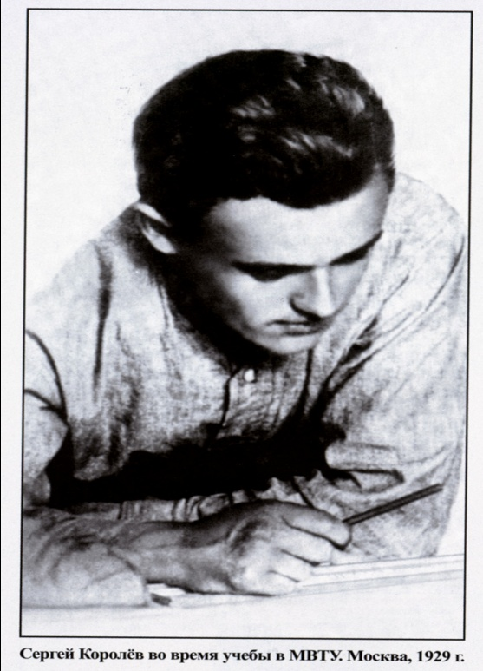
Сергей Королев поступил учиться в Киевский политехнический институт на механический факультет. Одновременно ему приходилось работать и разносчиком газет, и столяром, и кровельщиком, чтобы прокормить себя. Сергей прекрасно учился, все преподаватели отмечали у него огромную трудоспособность, упорство и интерес не только к техническим, но и к другим дисциплинам. Он не пропускал ни одной лекции по архитектуре и строительному искусству, литературе. Но только в авиации он видел смысл своей жизни

Slide 10
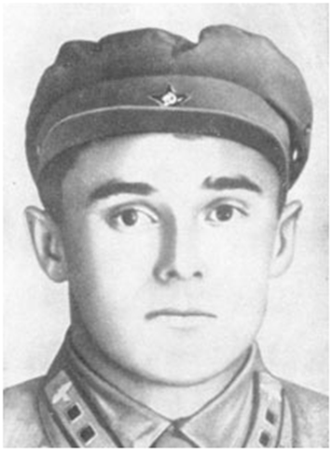
Мечты о небе
В 1926 г. Сергей забрал свои документы из Киевского политехнического института и поехал в Москву поступать в Московское высшее техническое училище.
Королев учился со свойственным ему трудолюбием, подолгу занимался самостоятельно в технической библиотеке. Особенной популярностью пользовались лекции авиационного конструктора Туполева.
Туполев заметил выдающиеся способности Королева и в дальнейшем считал его одним из лучших своих учеников

Slide 11
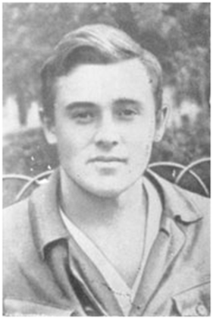
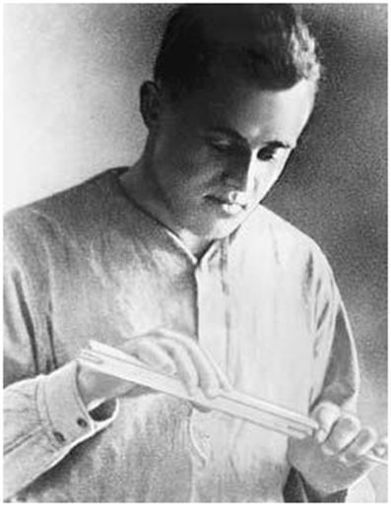
Выпускник Первой Одесской стройпрофшколы
Сергей Королев
Студент Московского высшего технического
училища им. Н. Э. Баумана

Slide 12
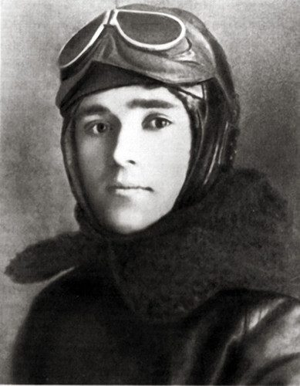
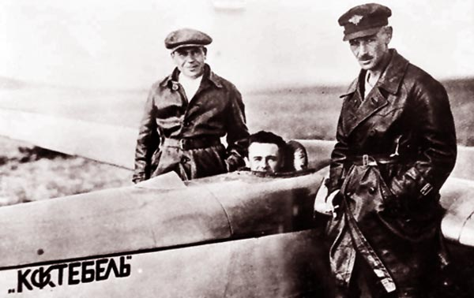
Первые изобретения
С четвертого курса Сергей Королев совмещал учебу с работой в конструкторских бюро (КБ). С 1927 четыре года подряд участвовал во Всесоюзных планерных состязаниях в Коктебеле, в 1929 представил там свой первый планер-паритель СК-1 «Коктебель», на котором сам же показал наибольшую продолжительность полета
— 4 час. 19 мин

Slide 13
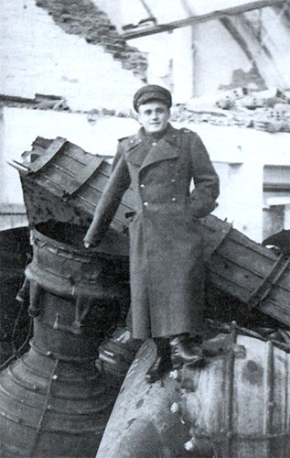
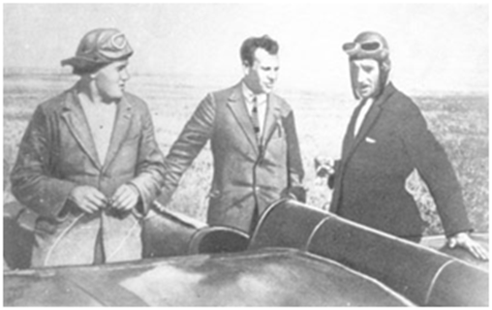
В августе 1929 года, по дороге из Одессы в Москву, Сергей решил посетить К. Э. Циолковского. Беседа с Константином Эдуардовичем произвела на Сергея огромное впечатление. «Константин Эдуардович потряс тогда своей верой в возможность космоплавания, – много лет спустя вспоминал Королев. – Я ушел от него с одной мыслью – строить ракеты и летать на них. Всем смыслом моей жизни стало одно – пробиться к звездам»

Slide 14
Производственную практику студент выпускного курса МВТУ Королев проходил в Конструкторском бюро А.Н.Туполева. Его дипломный проект легкомоторного двухместного самолета СК-4, рассчитанного на рекордную дальность полета, оказался оригинальным, продуманным до мелочей. Одобренный Туполевым проект затем был построен и испытан
В 1929 Королев и С.Люшин предъявили на VI Всесоюзные планерные состязания в Коктебеле необычный планер, примерно на 50-90 кг тяжелее собратьев. В то время считалось, что чем меньше планер, тем лучше. На планере "Коктебель" Королев установил рекорд парения. Более четырех часов парил он в воздухе
В 1930 на Всесоюзном слете планеристов С.П.Королёв выступил с новым планером СК-3, названным им "Красная звезда". Именно на нем впервые в истории авиации летчик-испытатель В.А.Степанченок в свободном полете совершил знаменитую петлю Нестерова

Slide 15
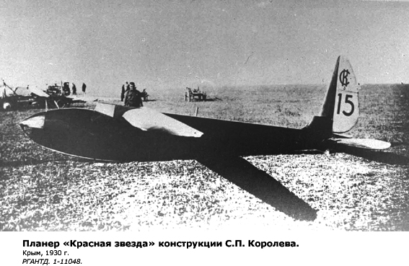
Планер «Красная Звезда» конструкция С.П.Королева.
Крым, 1930 год

Slide 16
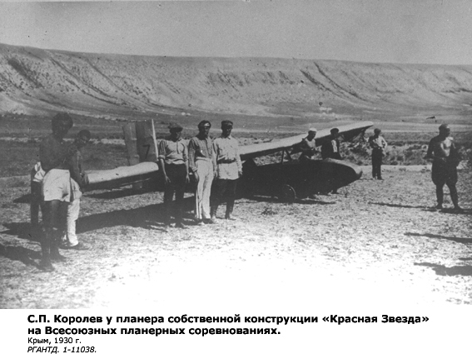
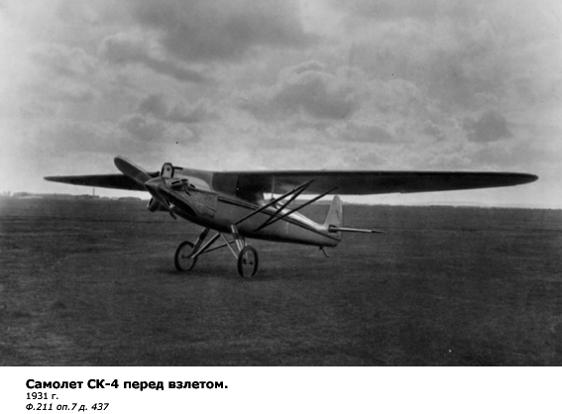
С.П. Королев у планера собственной конструкции «Красная Звезда»
Крым, 1930 год
Самолет СК-4 перед взлетом.
1931 год
Notes:
С.П. Королев у планера собственной конструкции «Красная Звезда» на Всесоюзных планерных соревнованиях.
Крым, 1930 год

Slide 17
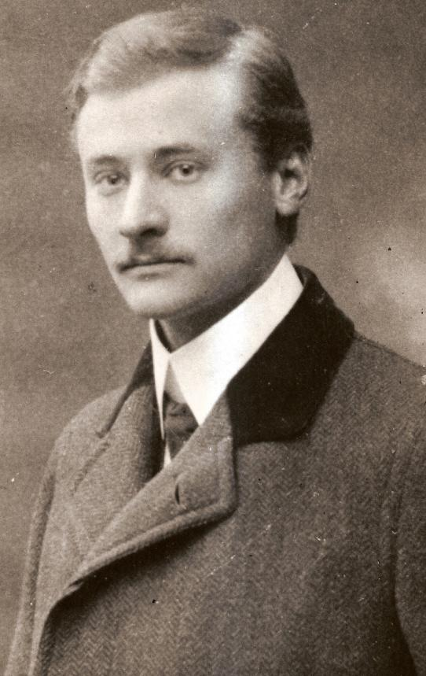
ГИРД – группа изучения ракетного движения
Была создана в 1931 г. с помощью Осоавиахима
Королёв возглавил Технический совет
17 августа 1933 года на подмосковном полигоне Нахабино в небо умчалась первая советская ракета ГИРД-09 конструкции М.К.Тихонравова на жидком топливе. Ракета поднялась на высоту 400 метров, продолжительность полета составила 18 секунд
Ф.А.Цандер – руководитель группы

Slide 18
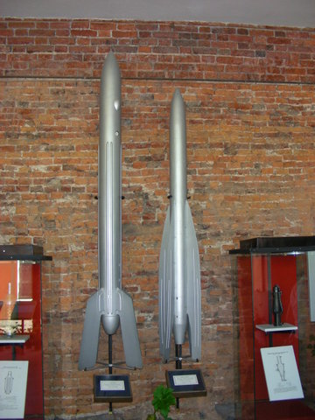
РНИИ – реактивный научно-исследовательский институт
С.П.Королёв - заместитель по научной работе
С.П.Королёв и М.К.Тихонравов удостоены высшей наградой оборонного общества - знаком "За активную оборонную работу".
В 1934 году вышла в свет первая печатная работа Королева "Ракетный полет в стратосфере», получившая высокую оценку Циолковского
ГИРД-09 и
ГИРД-10

Slide 19
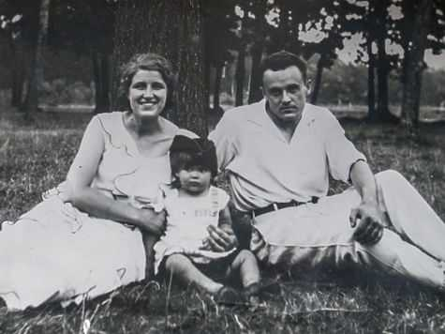
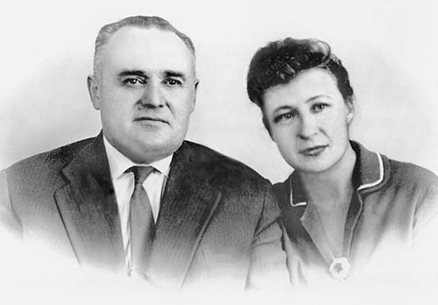
Семья
Королёв с женой Ксенией Максимилиановной
Винцентини (первой)и дочерью Наташей
Королёв с женой Ниной Ивановной (второй)

Slide 20
Арест и изобретения
за колючей проволокой
Осенью 1937года волна репрессий, захлестнувшая страну, достигла и ракетного института.
В 1938 году после ареста Клейменова и других работников Реактивного института С.П. Королева арестовали по обвинению во вредительстве в области военной техники. 27 сентября 1938 года правосудие сказало свое слово: десять лет заключения в исправительно-трудовых лагерях. Местом его заключения была Колыма. С.П.Королев писал письма в Москву с просьбой о пересмотре его дела. За облегчение его участи боролись депутаты СССР, знаменитые летчики В.С. Гризодубова и М.М. Громов

Slide 21
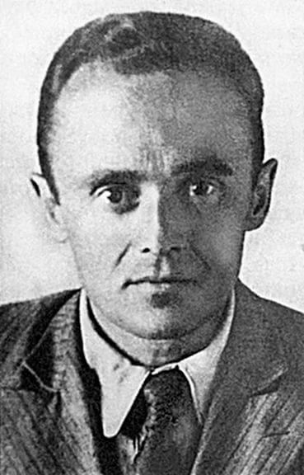
После Колымы и Владлага в 1940 Королёв был осуждён повторно на 8 лет
Попал в спецтюрьму под начало заключённого конструктора А.Н.Туполева, участвовал в создании бомбардировщиков Пе-2 и Ту-2

Slide 22
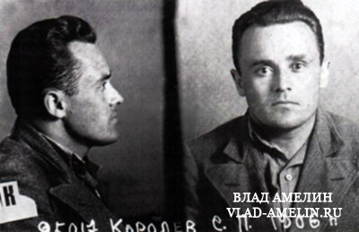
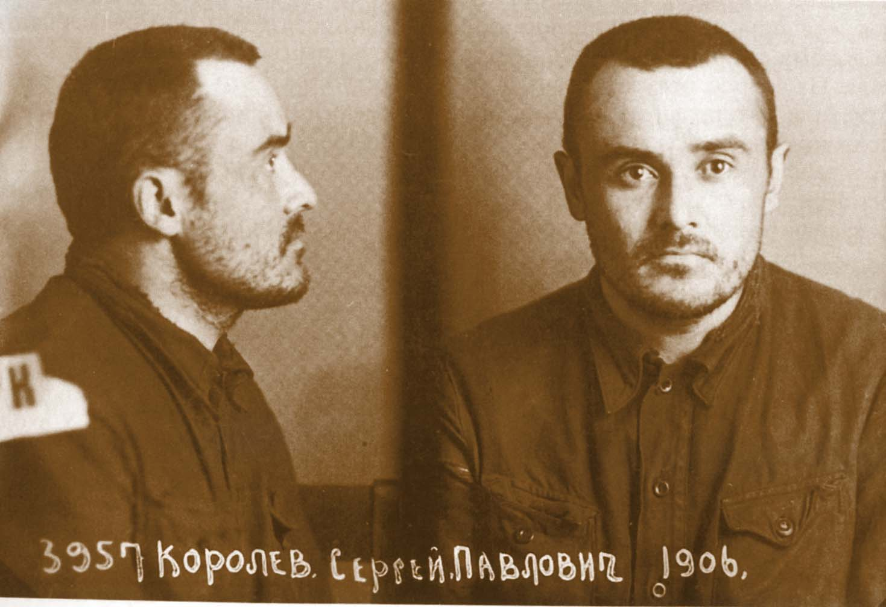
Это послужило причиной для перевода С. П. Королёва в 1942 году в другое КБ тюремного типа — ОКБ-16 при Казанском авиазаводе № 16 где велись работы над ракетными двигателями новых типов с целью применения их в авиации.
В июле 1944 года С. П. Королёва досрочно освободили из заключения со снятием судимости, после чего он ещё год проработал в Казани

Slide 23
Марков Валерий. «Восток-1938»: Земные орбиты ада главного космического конструктора Сергея Павловича Королёва / Валерий Марков // Российская газета. – 2016. - № 68 . – С. 30-31
В статье говорится о том, как Королёв Сергей Павлович попал в тюрьму. Его жизнь в ней, что он делал, что создавал за колючей проволокой, как проходили его будни. Описывается возвращение его из тюрьмы и его биография в дальнейшем

Slide 24
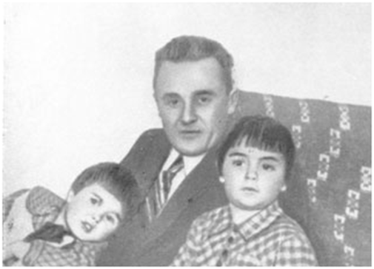
12 августа 1945 года Сергей Павлович вошел в свой дом. Дочка, вбежавшая в дом, увидев сидящего рядом с мамой мужчину, улыбающихся бабушку и дедушку, сначала растерялась, но быстро сообразив, что перед ней ее отец, которого она знала лишь по старой фотографии, да по рассказам матери, бросилась к нему и крепко обняла
Сергей Павлович с дочкой Наташей (слева)
и племянницей Ксаной (справа), 1938 г

Slide 25
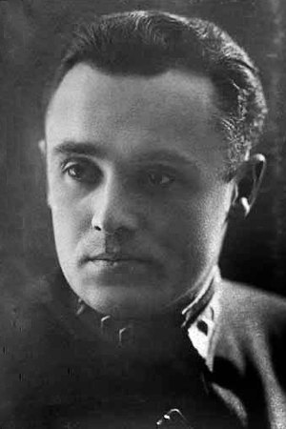
Главный конструктор
13 мая 1946 года Совмин СССР принял постановление о создании отечественной ракетостроительной промышленности. Сергей Павлович Королев был назначен начальником отдела и Главным конструктором баллистических ракет дальнего действия главного научно-технического института (НИИ-88)

Slide 26
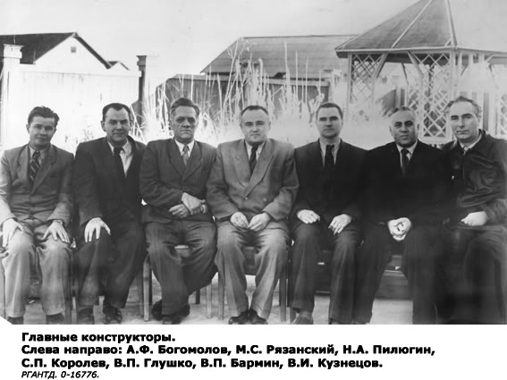
Главные конструкторы

Slide 27
        О-6 A91 Асташенков, П. Т. Орбиты главного конструктора / П. Т. Асташенков. - Изд. 2-е, доп. и перераб. - М.: ДОСААФ, 1973. – 271 с.
Книга, которая наряду с другими малоизвестными фактами из жизни и деятельности выдающегося Конструктора ракет подробно рассказывается о его становлении как инженера-конструктора в рядах Осоавиахима, о работе С.П.Королева в годы Великой Отечественной войны над реактивными установками для боевых самолетов

Slide 28
29 августа 1949 года в Казахстане в присутствии Верховного командования Советской Армии, руководителей партии и правительства была испытана атомная бомба. Советский Союз показал, что он создал атомное оружие и любому агрессору может дать достойный отпор. военного блока. Проблемы доставки нового вида оружия к цели ракетами стала первостепенной. Вчерашние планы ОКБ воплощались в реальные дела. Ракета Р-2 поступила на вооружение Советской Армии в 1951 году, в середине 1953 года состоялся первый пуск ракеты Р-5, позднее началась доработка ее под атомную боеголовку. Особое место в те годы заняла, стартовавшая в апреле 1953 года оперативно-тактическая ракета под индексом «11»

Slide 29
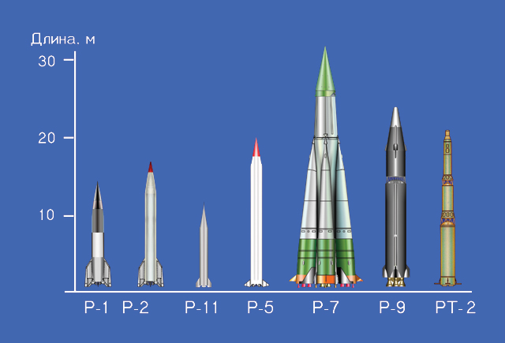
Разработка и производство ракетного вооружения
Р-1 успешно сдана в 1950 (аналог немецкой Фау-2, но более надёжный)
Р-2 уже имела отделяющуюся в полёте головную часть, дальность 600км
Р-3А – дальность полёта 1200км
Р-5М – с ядерной боевой частью, первая стратегическая ракета СССР (1956)
Р-11ФМ модернизирована для подводных лодок
Р-7 (1960) и Р-9 (1962) – первые двухступенчатые межконтинентальные ракеты

Slide 30
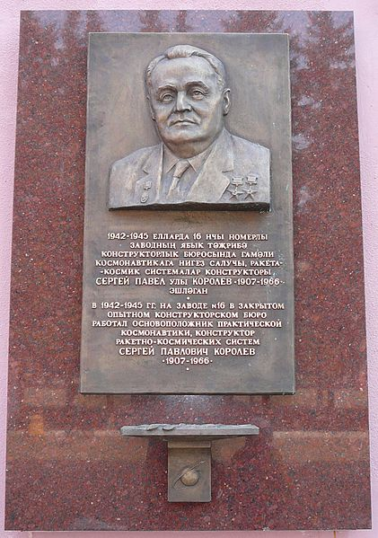
Горельеф на проходной Казанского моторостроительного производственного объединения

Slide 31
О-6 Р 69 Романов, А. П. Конструктор космических кораблей / А. П. Романов. - Изд. 5-е, перераб. и доп. - М.: Политиздат, 1981. - 255 с
Рассказывает о жизни и работе великого русского ученого и как бы прослеживает славный путь советской космонавтики - от запуска первых жидкостных ракет в 30-х годах до наших сегодняшних свершений в космосе

Slide 32
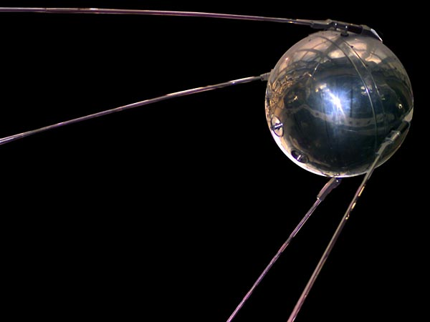
Первый искусственный спутник земли
В 1955 году С. П. Королёв, М. В. Келдыш, М. К. Тихонравов вышли в правительство с предложением о выведении в космос при помощи ракеты Р-7 искусственного спутника Земли (ИСЗ). Правительство поддержало эту инициативу.
4 октября 1957 года был запущен на околоземную орбиту первый в истории человечества ИСЗ. Его полёт имел ошеломляющий успех и создал Советскому Союзу высокий международный авторитет

Slide 33
Белоконь В.Главный конструктор / В. Белоконь // Российская Федерация сегодня. – 2007. - №1 . – С. 62-63
В своей статье «Главный конструктор» рассказывает нам, что Королёв занимает особое место в ряду пионеров и основателей мирового ракетостроения и космонавтики, таких, как Циолковский, Глушко… Он навсегда вписан в историю не только как гениальный конструктор ракет, но и как великий гражданин земли, открывший человечеству дорогу в космос

Slide 34
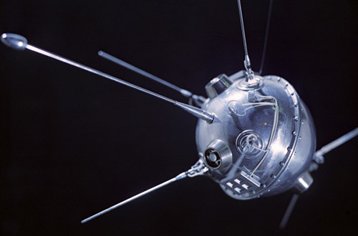
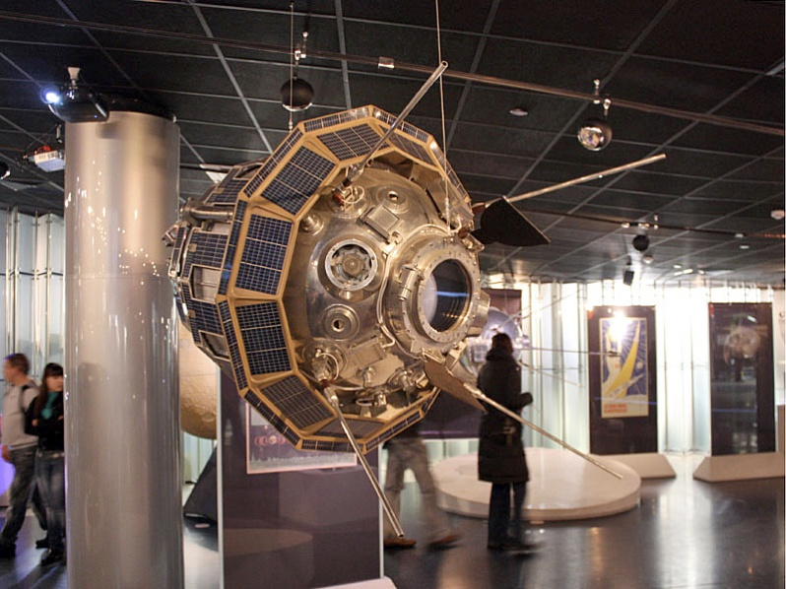
Запуск космических аппаратов на Луну
В 1959 году создаются и запускаются три автоматических космических аппарата к Луне . Первый и второй — для доставки на Луну вымпела Советского Союза, третий с целью фотографирования обратной (невидимой) стороны Луны . В дальнейшем С. П. Королёв начинает разработку более совершенного лунного аппарата для его мягкой посадки на поверхность Луны , фотографирования и передачи на Землю лунной панорамы

Slide 35
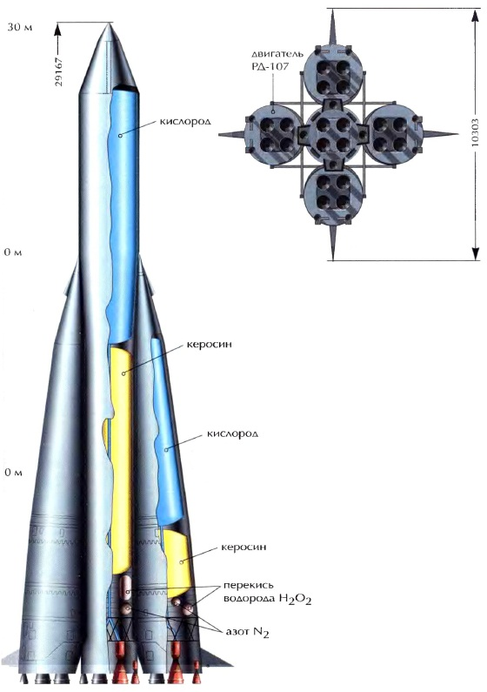
Ракета – носитель «Спутник»
РН «Спутник» вывела на околоземную орбиту первый искусственный спутник Земли. Фактически это была ракета Р-7 с доработанной системой управления.
Идеи Королёва, заложенные в конструкцию ракет, оказались настолько плодотворными, что вот уже более полувека, созданные на их основе ракеты являются основным транспортным средством выведения космических аппаратов как научного, так и военного назначения

Slide 36
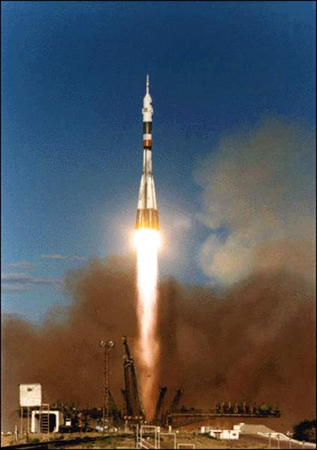
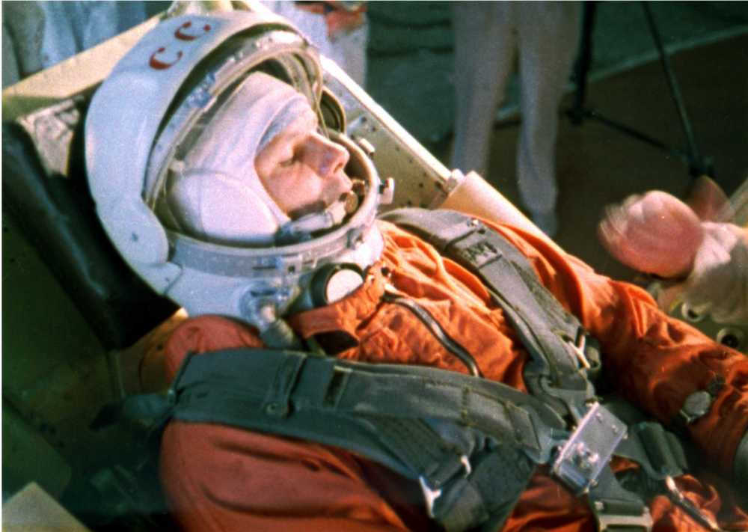
12 апреля 1961 г. С. П. Королёв снова поражает мировую общественность. Создав первый пилотируемый космический корабль «Восток-1»
Реализует первый в мире полёт человека — гражданина СССР Юрия Алексеевича Гагарина по околоземной орбите

Slide 37
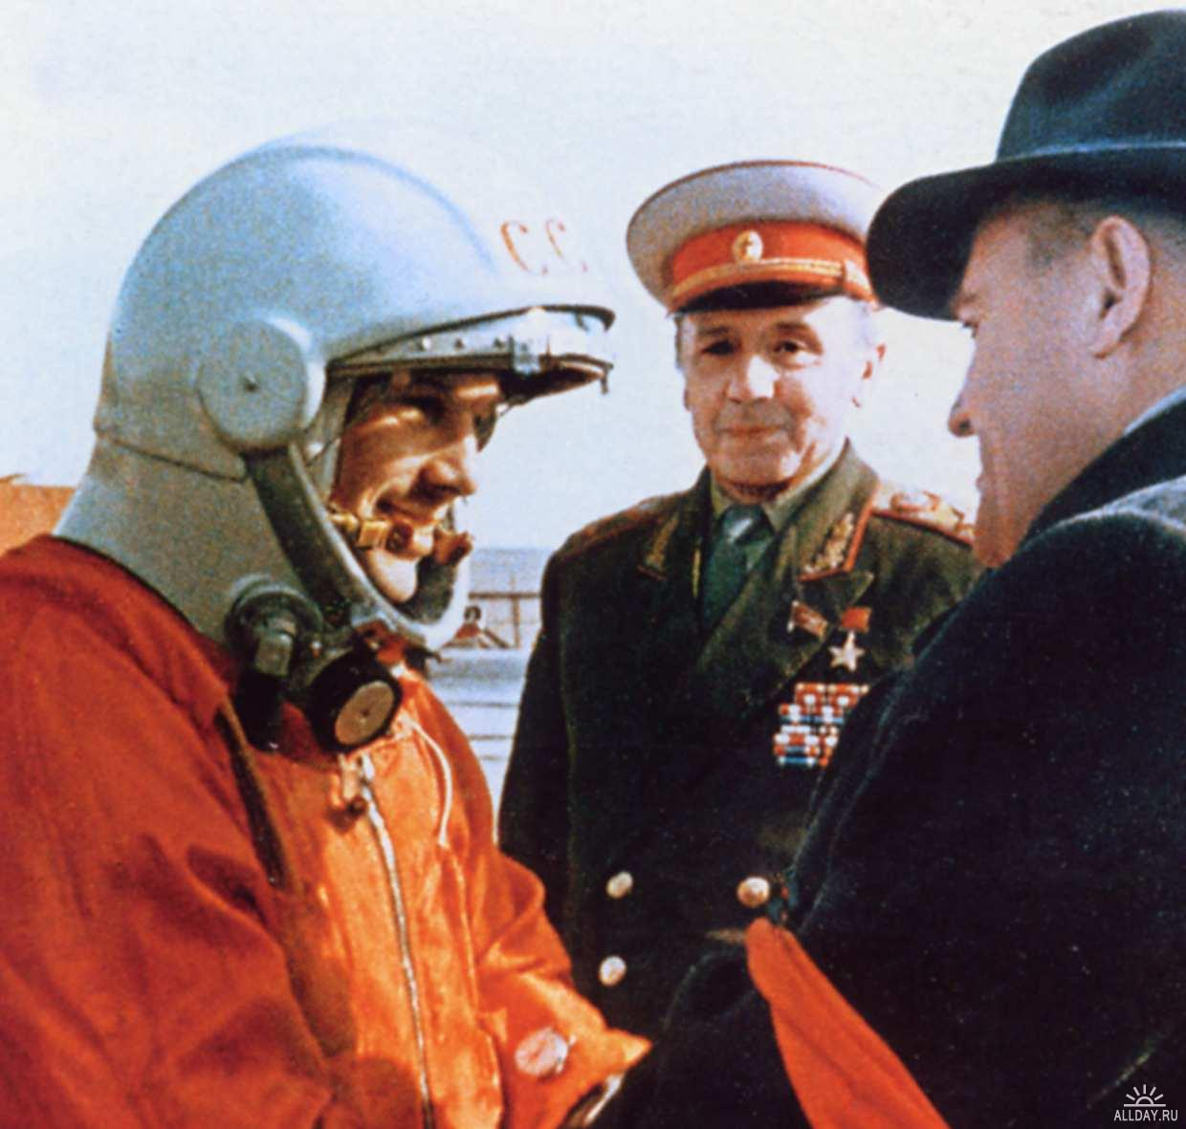

Slide 38
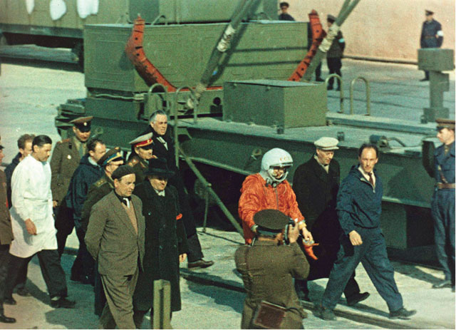

Slide 39
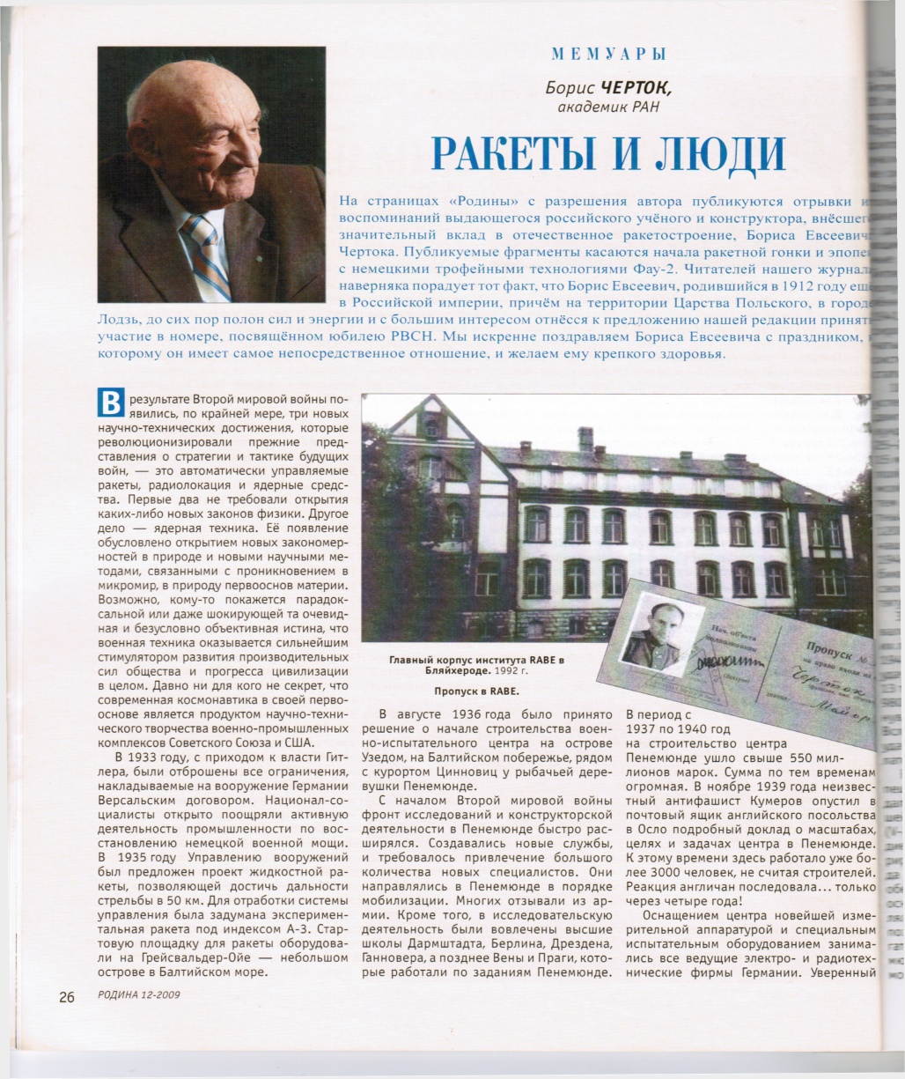
Черток Б. Ракеты и люди/ Б.Черток // Родина. – 2009. - № 12 . – С.26-32
Публикуются отрывки из воспоминаний выдающегося российского ученого и конструктора Б.Чертока под названием «Ракеты и люди Родина». Публикуемые фрагменты касаются начала ракетной гонки и эпопеи с немецкими трофейными технологиями Фау-2

Slide 40
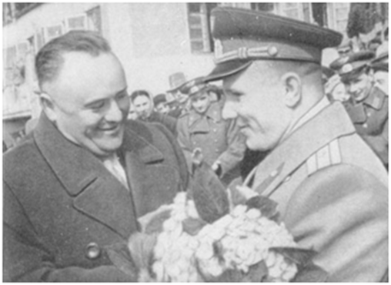
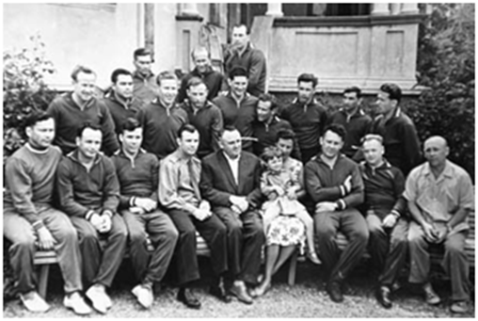
Жизнь как полёт
С. П. Королев поздравляет Ю. А. Гагарина с
успешным полетом, апрель 1961 г
1-й отряд космонавтов, май 1961 г

Slide 41
Рахманин В.Ф. С.П.Королёв и В.П.Глушко: сотрудничество и амбиции / В.Ф. Рахманин// Природа. – 2008. - № 8 . – С.68-74
Рассказывается о жизненные пути и творческая деятельность В.П.Глушко и С.П., Королёва на протяжении многих лет то тесно переплетались, то шли параллельно, а то и претерпевали разрывы. Описываются основные факты его жизни до начала его совместной работы с Глушко

Slide 42
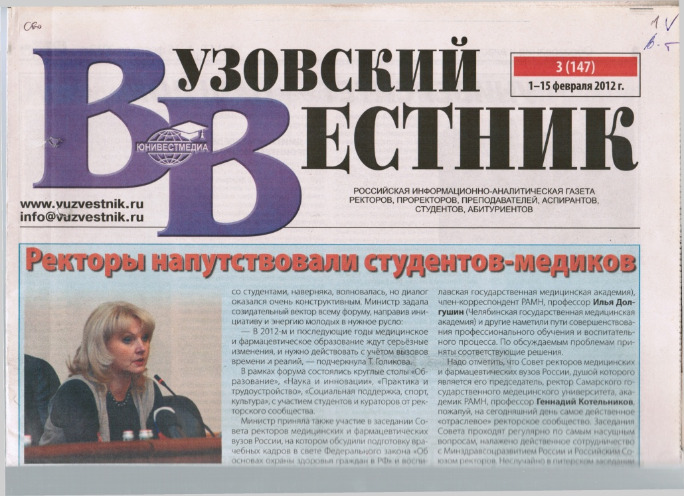
Зинковский А. Главный конструктор/ А. Зинковский// Вузовский Вестник. – 2012. - № 3 . – С.13
Пишет нам полную биографию Королёва Сергея Павловича. Благодаря этому необыкновенно талантливому и целеустремленному человеку, гениальному конструктору и человеку, мы занимаем почетное место в мировой «космической гонке»

Slide 43
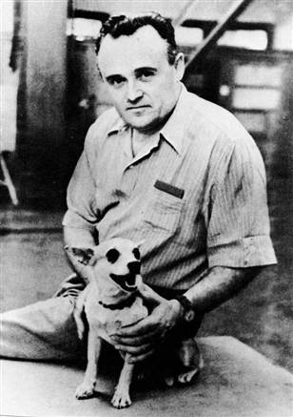
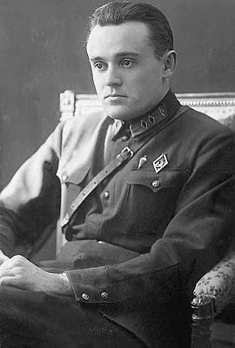
Сергей Королёв был генератором многих неординарных идей и прародителем выдающихся конструкторских коллективов, работающих в области ракетно-космической техники

Slide 44
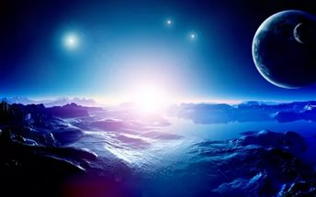
Основные замыслы и свершения последних лет:
1964
Осуществлял руководство полетом спутников системы «Электрон», а также трехместного корабля «Восток» с космонавтами – летчиком Владимиром Комаровым, конструктором Константином Фиоктисовым и врачом Борисом Егоровым; вел отработку ракеты-носителя «Союз» с третьей ступенью повышенной мощности; продолжал работы по модификации Н-1

Slide 45
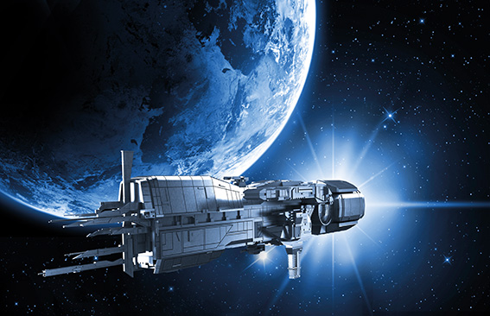
1965
Руководил: созданием лунного корабля и разгонного блока для осуществления облета Луны с помощью тяжелого носителя УР-500 конструкции В. Н. Челомея, полетом корабля «Восход-2» с Павлом Беляевым и Алексеем Леоновым на борту и выходом человека в открытый космос; возглавил создание многоцелевого корабля «Союз» провел эксперимент «Зонд» с фотографированием обратной стороны Луны и испытанием спутника связи «Молния»

Slide 46
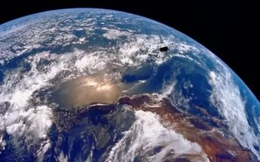
1966
С.П. Королев отправил в Академию Наук СССР отчет о научной деятельности за 1965 год; под псевдонимом «Профессор К. Сергеев» опубликовал 1 января в «Правде» статью «Шаги в будущее»; созвал как руководитель ОКБм,
его Главный конструктор совещание своих заместителей для обсуждения задач на ближайшее будущее

Slide 47



Фантастические проекты
При закладке памятника
К.Э. Циолковскому
в Калуге 15 сентября 1957 г
Королев в Центре Управления Полетами
На руках у Сергея Павловича одна из первых собачек, летавших на ракете

Slide 48


Slide 49
Ячменникова Н Самый секретный ученый–Весь / Н. Ячменникова // Работница. – 2007. - № 4 . – С.22-26.
Самый секретный ученый–Весь мир знал его как Главного конструктора. Сотрудники и друзья называли коротко: «С.П.» А для нее этот легендарный человек был и остается просто отцом. О малоизвестных страницах жизни самого секретного ученого рассказывает его дочь Наталья Королёва

Slide 50


Он помог человечеству –сделать первый шаг к неведомым мирам Вселенной
Мемориальная доска на Кремлевской стене,
где захоронена урна с прахом академика С. П. Королева
Мать, дочь и внук С. П. Королева возлагают цветы к могиле
С. П. Королева

Slide 51



Как знак признания заслуг С. П. Королева стоят памятники – на родине в Житомире, в Москве, где жил, в Подмосковье, где строил ракеты и корабли, на космодроме, откуда прокладывал дороги во Вселенную
Памятник Королеву в Житомире
Памятник Королеву в городе Байконур

Slide 52




Дом - музей академика С.П.Королёва
в Москве
Мемориальный дом – музей академика
С.П.Королёва

Slide 53


Награды и знаки имени Королева С.П

Slide 54

Он является первопроходцем многих основных направлений развития отечественного ракетного вооружения и ракетно-космической техники. Трудно себе даже представить, какого уровня достигла бы она, если бы преждевременная смерть Сергея Павловича не прервала творческий полёт его мыслей

